Slide 1

Segunda Reunión del Comité Directivo del Proyecto CLME+
TEMA 5 DE LA AGENDA: ESTADO GENERAL DE LA EJECUCIÓN DEL PROYECTO:
BALANCE DE LA EJECUCIÓN TÉCNICA
Segunda Reunión del Comité Directivo del Proyecto CLME+ del PNUD/FMAM
18 al 20 de junio
Ciudad de Panamá
Catalizar la ejecución del Programa de Acción Estratégica de los GEM del Caribe y la Plataforma Continental del Norte de Brasil (2015-2020)

Slide 2



PROYECTO CLME+
"Catalizar la Ejecución del Programa de Acciones Estratégicas para el Manejo Sostenible de los Recursos Marinos Vivos en los Grandes Ecosistemas Marinos del Caribe y la Plataforma Continental del Norte de Brasil
PROYECTO CLME+ (2015 – 2020)
Objetivo:
Facilitar el MBE/EEP en la región del CLME+ para la prestación sostenible y resistente al clima de bienes y servicios de los recursos marinos vivos compartidos, en consonancia con el PAE del CLME+ endosado

Slide 3
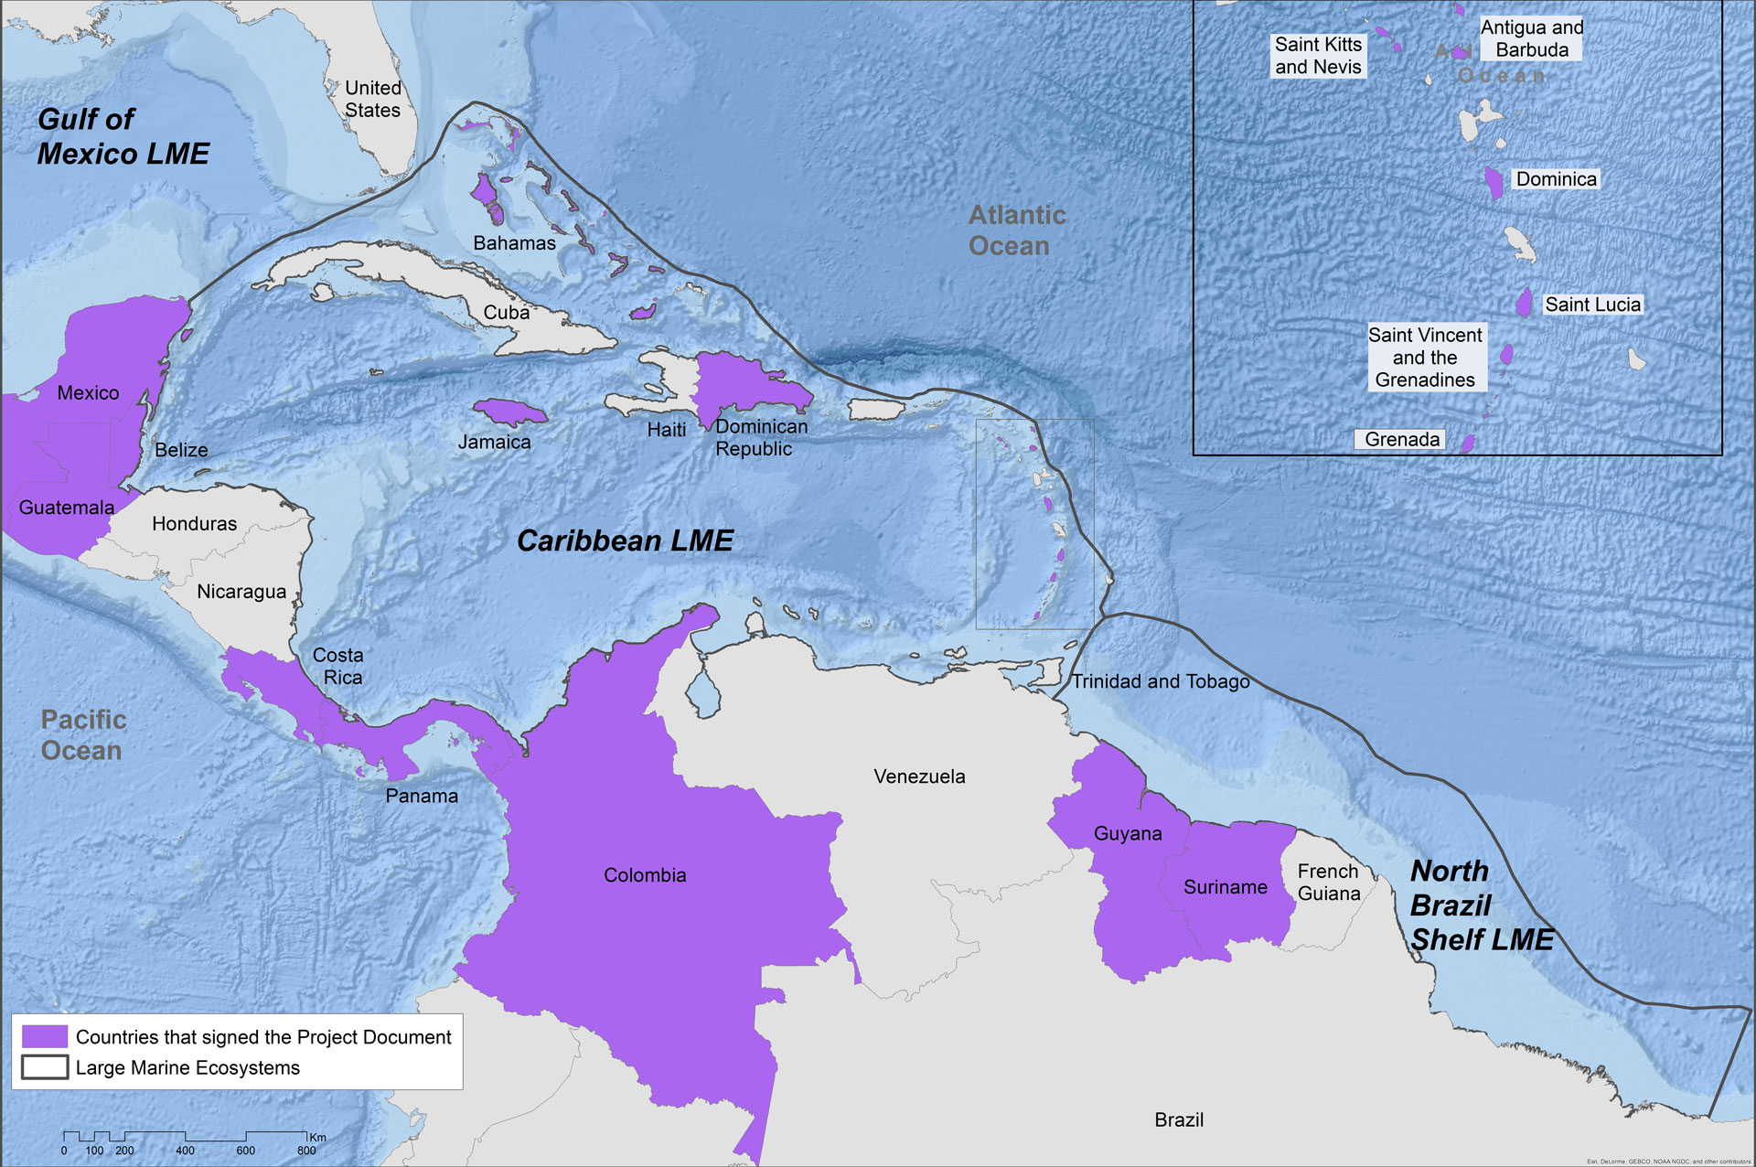
Países participantes
Antigua y Barbuda
Bahamas
Barbados
Belice
Brasil
Colombia
Costa Rica
Dominica
República Dominicana
Granada
Guatemala
Guyana
Haití
Honduras
Jamaica
México
Panamá
Saint Kitts y Nevis
Santa Lucía
San Vicente y las Granadinas
Suriname
Trinidad y Tobago
Estados Unidos de América
El mapa muestra países que han firmado el Documento del Proyecto CLME+

Slide 4
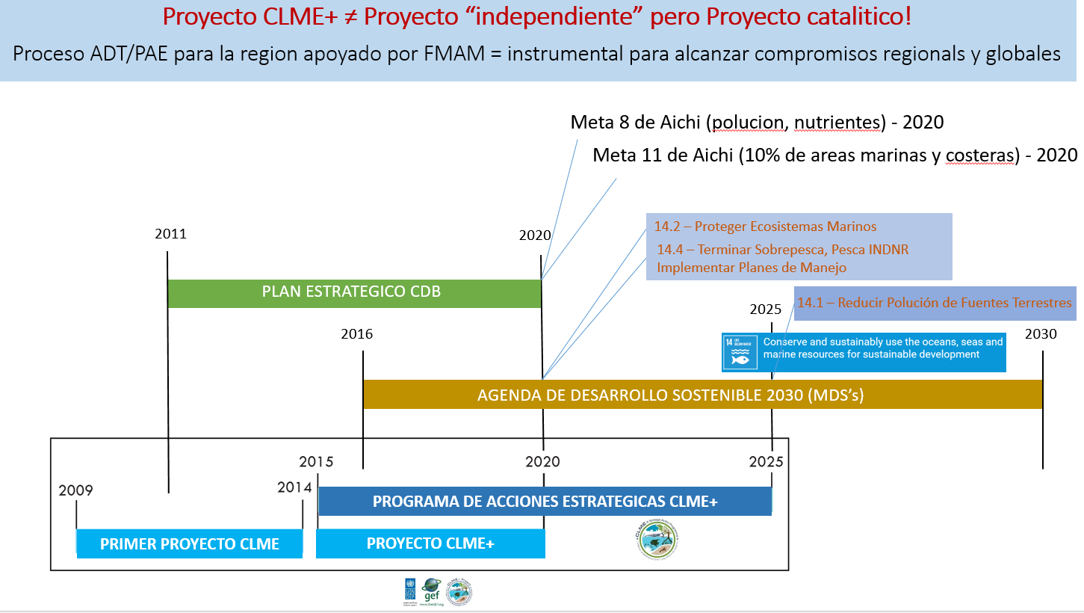

Slide 5
COMPONENTES (“RESULTADOS”) DEL PROYECTO CLME+
facilitar
C3
C4
MEJORAR LOS ARREGLOS DE GOBERNANZA
C1
ESTUDIOS DE FACTIBILIDAD – NECESIDADES DE INVERSIÓN PARA LA AMPLIACIÓN DE RESULTADOS
DEMOSTRAR MBE/EEP
(priorizar/seleccionar – $ limitados) basarse en los resultados de C1 y 2
demostrar
ampliar, replicar
C2
FOMENTAR LA CAPACIDAD PARA HACER USO EFICAZ DE LOS ARREGLOS MEJORADOS
PROYECTO CLME+ (2015 – 2020)
habilitar
EJECUCIÓN DE MyE DE PAE
EN TODA LA REGIÓN
C5
hacer seguimiento del progreso, promover las sinergias, evitar la duplicación, revisar el enfoque

Slide 6
Asociado en la coejecución (ACE) | Acuerdo/Contrato | Estado
CEP del PNUMA | Acuerdo entre organismos | Firmado en junio de 2016
FAO-COPACO | Acuerdo entre organismos | Firmado en julio de 2017
COI de la UNESCO | Acuerdo entre organismos | FIRMA PENDIENTE
OSPESCA | Memorando de Acuerdo | Firmado en agosto de 2016
CRFM | Memorando de Acuerdo | Firmado en abril de 2016
Comisión de la OECO | Memorando de Acuerdo | Firmado en abril de 2016
CANARI | Acuerdo de donación | Firmado en diciembre de 2016
CERMES de la UWI | Acuerdo de donación | Firmado en diciembre de 2016
GCFI | Contrato | Firmado en julio de 2016
PROYECTO CLME+ (2015 – 2020)

Slide 7
Cronograma original
Inicio del proyecto
Final de cierre administrativo para los ACE
y final de las actividades técnicas de la UCP
Cierre administrativo del Proyecto CLME+
y Cierre
del Proyecto
Final de las actividades para la mayoría de los ACE
PROYECTO CLME+ (2015 – 2020)
Mayo de 2015
Agosto de 2019
Diciembre de 2019
Abril de 2020

Slide 8
Balance de la ejecución del proyecto
No incluye los objetivos del Componente 3
Categoría | Ratio/Porcentaje Objetivos e Hitos
Finalizado | 12/64 19%
Según lo programado | 18/64 28 %
Bajo riesgo de no terminar a tiempo | 25/64 39 %
Alto riesgo de no terminar a tiempo | 9/64 14 %
Alto riesgo de no lograr el objetivo
PROYECTO CLME+ (2015 – 2020)

Slide 9
Actividades a cargo de la UCP | Estado
O1.1 Mecanismo Interino de Coordinación de la Pesca Sostenible | Se ha alcanzado el objetivo – Actualización, Tema 7.1 de la agenda
O1.1 Mecanismo Interino de Coordinación del PAE del CLME+ | Se ha alcanzado el objetivo – Actualización, Tema 7.2 de la agenda
O1.1 y O1.5 Mecanismo Permanente de Coordinación de Políticas y Plan de Financiación Sostenible | En curso – Actualización, Tema 8 de la agenda
O2.2 Programa de Acción del Sector Privado | Demorado
O2.3 Identificación de buenas prácticas y tecnologías innovadoras | Demorado
O2.4 Estrategia de Comunicaciones | En curso – Actualización, Tema 14 de la agenda
O 5.1 Alianza y Asociación del CLME+ | En curso – Actualización, Tema 9 de la agenda
O5.2 Monitoreo y evaluación del PAE | En curso – Actualización, Tema 11.1 de la agenda
O5.3 Mecanismo de Presentación de Información del Estado del Medio Ambiente Marino y Economías Asociadas | En curso – Actualización, Tema 11.3 de la agenda
O5.3 Sitio web/Hub del CLME+ | En curso – Actualización, Tema 15 de la agenda

Slide 10
Logros
MdE de Mecanismos Interinos de Coordinación (MIC) (del PAE del CLME+ y de Pesca Sostenible) firmados y MIC en operación
Inventario inicial de Mecanismos Nacionales de Coordinación intersectorial (NIC) efectuado, se está haciendo una revisión del inventario
Taller regional para desarrollar el Programa de Acción de la Sociedad Civil del CLME+ organizado en enero de 2016
Base de datos en línea sobre Proyectos, Programas e Iniciativas creada y se están introduciendo datos
Endoso del esquema de los mecanismos de presentación de información del “Estado del Medio Ambiente Marino y Economía Asociadas en la región del CLME+” por el MIC del PAE y en reuniones de sus componentes
Hub del CLME+ en desarrollo/sitio web listo
Diseño conceptual de la Alianza y Asociación del CLME+ y su formalización y ampliación en curso
PROYECTO CLME+ (2015 – 2020)

Slide 11
Actividades de alto riesgo
Actividades a cargo de la UCP con posibles riesgos adicionales de demora
Producto 1.1 - Mecanismo Permanente de Coordinación de Políticas
Producto 1.5 – Plan de Financiación Sostenible
Producto 2.2 – Programa de Acción del Sector Privado
PRODUCTO PRINCIPAL DEL PROYECTO CLME+ - la limitada aprobación y participación de los países del CLME+ en este proceso dificultaría considerablemente el logro de consenso en torno al MPCP para la última fecha programada por el Comité Directivo del Proyecto CLME+ del primer trimestre de 2020
PROYECTO CLME+ (2015 – 2020)
Demoras en la UCP en relación con el inicio del proceso de adquisición y contratación para este producto debidas a limitaciones en la capacidad de la UCP y dificultades debidas a la rotación/contratación de personal

Slide 12
Actividades de alto riesgo
Actividades con posibles riesgos adicionales de demora
Productos 5.2 y 5.3 – MyE de la Ejecución del PAE del CLME+ y Mecanismo de Presentación de Información del Estado del Medio Ambiente Marino y Economías Asociadas
PROYECTO CLME+ (2015 – 2020)
PRODUCTO PRINCIPAL DEL PROYECTO CLME+. El proceso inicial de contratación no dio los resultados esperados. Algunas dificultades adicionales con los nuevos procesos de contratación aumentaron los riesgos aún más. Para que el proyecto sea aprobado y reciba la aceptación adecuada, es necesario que el proceso de desarrollo se alinee con el cronograma de procesos gubernamentales establecidos. Las demoras subsiguientes serían perjudiciales para la culminación exitosa.

Slide 13
Dificultades
Demoras imprevistas
Finalizando acuerdos de coejecución con asociados en la coejecución (esp. en la fase inicial y el Año 1)
En la ejecución de actividades del proyecto
Resultado de la limitada capacidad (humana) en la UCP y en los organismos de coejecución
Rotación de personal
Tiempo que toma contratar personal en la UCP y en los organismos de coejecución
Arduo proceso de aprendizaje y tiempo requerido para comprender claramente el ámbito de actividad
Impacto de las demoras
Ha dado lugar a la reducción del cronograma de ejecución de algunas actividades del proyecto en hasta un 50 % del tiempo originalmente asignado, en algunos casos
Aumenta el riesgo de terminación insatisfactoria/inoportuna de algunas actividades del proyecto
Aumenta el riesgo de que no haya identificación pública con los productos del proyecto, lo cual a su vez afecta la sostenibilidad

Slide 14
Dificultades
La falta de un Especialista en Comunicación en la UCP durante meses dificultó la ejecución de la Estrategia de Comunicación; el proyecto requiere un enfoque no tradicional (comunicación interna vs. externa)
Las demoras en la contratación de un Especialista en Comunicación dificultaron la comunicación regular con los Puntos Focales Nacionales.
Muchos puntos focales distintos (del Proyecto CLME+, de Asociados del Proyecto) involucrados en la ejecución y el endoso de las actividades y productos del Proyecto CLME+
Comunicación intersectorial insuficiente a nivel nacional
Los distintos idiomas y la traducción de lenguaje técnico
Una consciencia (o interés) aparentemente limitada de lo que trata el PAE del CLME+ y su ejecución
Complicaciones burocráticas y administrativas

Slide 15
Respuestas
Preacuerdo de facto del Grupo Ejecutivo del Proyecto para una extensión de 4 meses para responder a las demoras en la finalización de acuerdos de ejecución (que debe endosar el Comité Directivo del Proyecto)
No obstante, aún no se ha formalizado la extensión de facto.
Cambios en las políticas administrativas del PNUD y la UNOPS sólo permiten una extensión sin costo
La fecha de finalización entendida del Proyecto CLME+ es agosto de 2020
Antes de procesar formalmente la extensión, se debe confirmar que esta resulta suficiente
Introducción por parte de la UCP del Proyecto CLME+ de una herramienta en línea de planificación de proyectos y monitoreo de la ejecución basada en el software “Smartsheet” de manejo de proyectos
El Comité Directivo del Proyecto, la UCP y el Grupo Ejecutivo del Proyecto pueden monitorear continuamente el progreso en la ejecución del proyecto

Slide 16
Cronograma “existente”
Inicio del proyecto
Final de cierre administrativo para los ACE y final de las actividades técnicas de la UCP
Cierre administrativo del Proyecto CLME+ y Cierre del Proyecto
Final de las actividades técnicas de los ACE
PROYECTO CLME+ (2015 – 2020)
Mayo de 2015
Diciembre de 2019
Abril de 2020
Agosto de 2020

Slide 17
Recomendaciones
Asegurar una mejora de las comunicaciones sobre el Proyecto CLME+ y el PAE con los Puntos Focales Nacionales del CLME+ y otros actores interesados a fin de asegurar una mayor concienciación, aprobación y aceptación
Acelerar la ejecución del proyecto e intensificar el seguimiento y monitoreo de las actividades del proyecto (de 6 al mes a 3 al mes)
Identificar inmediatamente los riesgos nuevos y que estén surgiendo
Reevaluar el progreso en la ejecución para final de año
Evaluar y enviar para la aprobación del Comité Directivo del Proyecto (entre sesiones) toda medida correctiva que resulte necesaria (y que exija la aprobación del Comité Directivo del Proyecto)
PROYECTO CLME+ (2015 – 2020)

Slide 18
Segunda Reunión del Comité Directivo del Proyecto CLME+
GRACIAS
Catalizar la ejecución del Programa de Acción Estratégica de los GEM del Caribe y la Plataforma Continental del Norte de Brasil (2015-2020)

